Slide 1
Химико-фармацевтический факультет
кафедра органической и фармацевтической химии
Научная школа – Химия и технология
элементорганических и цианорганических
соединений (руководитель – профессор О.Е. Насакин)
научные кружки
«Квантовые точки и ионные жидкости»
«Зелёная химия»

Slide 2
научный кружок
«Квантовые точки и ионные жидкости»
Данное направление научной школы сформировалось в 2012 году на кафедре органической и фармацевтической химии.
Основная цель - приобщение старшеклассников и студентов ЧГУ к наиболее актуальным исследованиям, находящимся на вершине современной науки, а именно - получению и исследованиям новых ионных жидкостей, а также модификациям квантовых точек.

Slide 3
научный кружок
«Квантовые точки и ионные жидкости»
Руководитель – к.х.н, старший преподаватель Карпов С.В., имеет 19 публикаций из списка ВАК, из них 8 - индексируемых системами WoS и SCOPUS, а также 1 патент.
Тематика:
- поверхностная модификация квантовых точек новыми флоурофорами на основе тетрацианопропенидов;
- синтез и флуоресцентные свойства новых высокоэффективных производных тиофена;
- ионные жидкости на основе тетрацианопропенидов

Slide 4
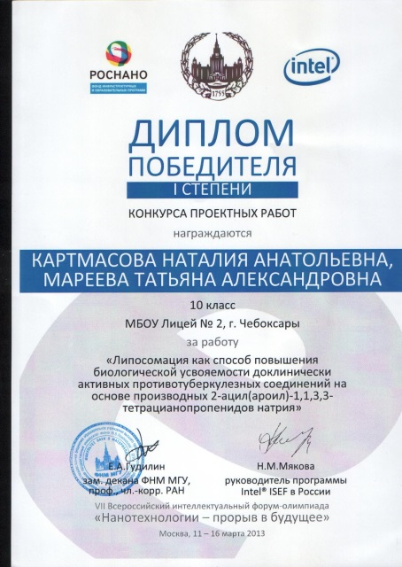
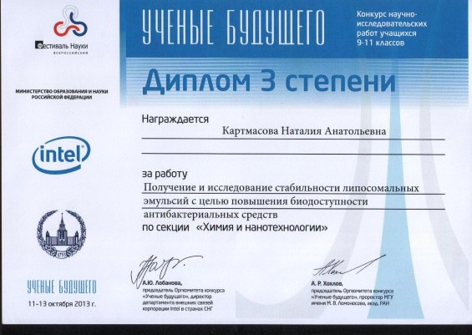
научный кружок
«Квантовые точки и ионные жидкости»
Место и время проведения:
г. Чебоксары, пр. Московский 19, корпус «О»
химико-фармацевтический факультет ЧГУ, кафедра органической и фармацевтической химии, лаб. О-411, четверг 16-00
Телефон: 45-24-68 (доб. 2301)
e-mail: chemdec@chuvsu.ru
Сайт: http://www.chuvsu.ru/
~chimfac/chimfac.htm
Награды школьников – участников кружка

Slide 5
научный кружок
«Зеленая химия»
Руководитель – доцент Ершов О.В., общее количество публикаций - 87 статей и 4 патента. Научное направление «Домино-реакции полинитрилов как новая эффективная стратегия построения азот- и кислородсодержащих гетероциклов»
.
Тематика работы кружка:
- принципы «зеленой химии»;
- домино-реакции в «зеленой химии»;
- домино-реакции полинитрилов

Slide 6
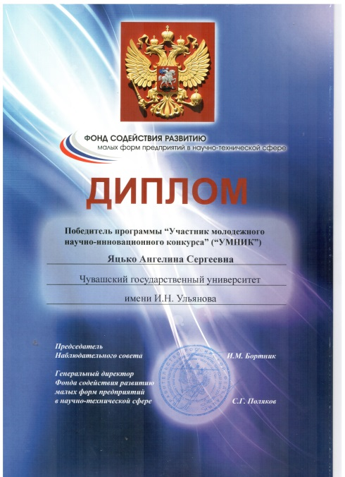
научный кружок
«Зеленая химия»
Место и время проведения:
г. Чебоксары, пр. Московский 19, корпус «О»
химико-фармацевтический факультет ЧГУ, кафедра органической и фармацевтической химии, лаб. О-412, четверг 16-00
Телефон: 45-24-68 (доб. 2301)
e-mail: oleg.ershov@mail.ru
Сайт: http://www.chuvsu.ru/
~chimfac/chimfac.htm
Достижения кружка - победители
программы «УМНИК» -
Канарейкина Елена и Яцько Ангелина

Slide 7
Химико-фармацевтический факультет
кафедра физической химии и
высокомолекулярных соединений
Научная школа –Синтез и исследование полимеров
новых поколений на основе реакционноспособных
мономеров и олигомеров с различными
функциональными группами
(руководитель – профессор Н.И. Кольцов)
научные кружки
«Полимеры будущего»
«Полиуретаны»

Slide 8
научный кружок
«Полимеры будущего»
Основные направления научной школы:
- синтез карбоцепных и элементорганических мономеров и олигомеров с различными функциональными группами;
- разработка отверждающих систем для изоцианатсодержащих и эпоксидных олигомеров;
- получение уретановых и эпоксидных полимеров с повышенными свойства;
- разработка перспективных полимерных материалов с новыми свойствами

Slide 9
научный кружок
«Полимеры будущего»
Руководитель – доцент Кузьмин М.В., имеет 15 статей в ведущих журналах и 8 патентов.
Тематика работы кружка:
- получения полимерных композиций с использованием мономеров различной природы и строения;
- исследование селективной модификации полимерной матрицы полифункциональными мономерами
- разработка перспективных полимерных материалов с новыми свойствами

Slide 10
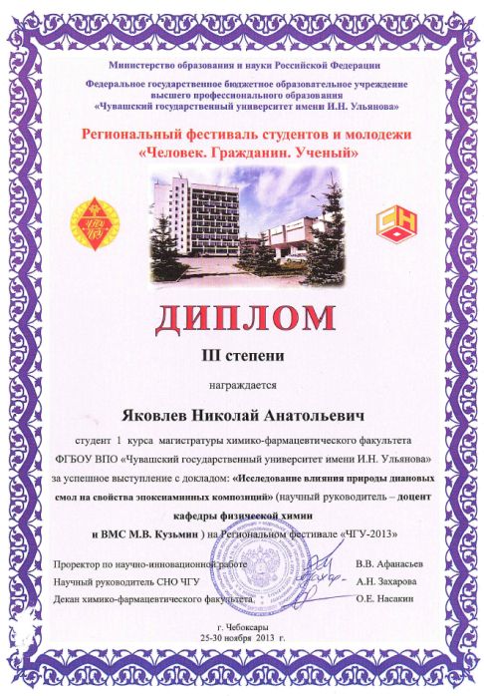
научный кружок
«Полимеры будущего»
Место и время проведения:
г. Чебоксары, пр. Московский 19, корпус «О»
химико-фармацевтический факультет ЧГУ, кафедра физической химии и ВМС, лаб. О-109, вторник 16-00
Телефон: 45-24-68 (доб. 2301)
e-mail: chemdec@chuvsu.ru
Сайт: http://www.chuvsu.ru/
~chimfac/chimfac.htm
Дипломы участников кружка

Slide 11
научный кружок
«Полиуретаны»
Руководитель – ст. преподаватель Игнатьев В.А., имеет 10 статей в ведущих журналах и 1 патент.
Тематика работы кружка:
разработка составов новых полимерных материалов (лаков, заливочных составов) с использованием полифункциональных мономеров и промышленных олигомеров;
разработка отверждающих систем для изоцианатсодержащих и эпоксидных олигомеров

Slide 12
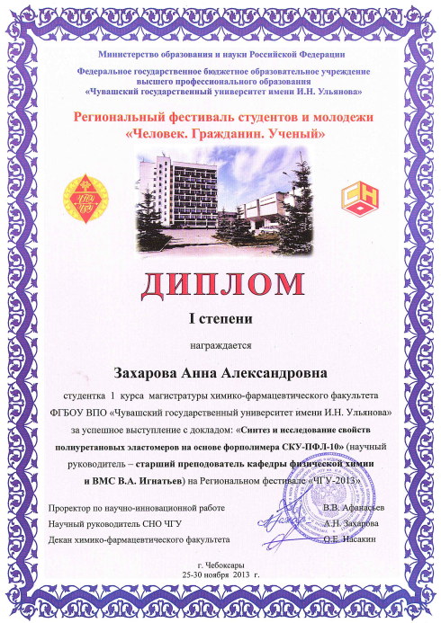
научный кружок
«Полиуретаны»
Место и время проведения:
г. Чебоксары, пр. Московский 19, корпус «О»
химико-фармацевтический факультет ЧГУ, кафедра физической химии и ВМС, лаб. О-302, вторник 16-00
Телефон: 45-24-68 (доб. 2301)
e-mail: chemdec@chuvsu.ru
Сайт: http://www.chuvsu.ru/
~chimfac/chimfac.htm
Дипломы участников кружка

Slide 13
Химико-фармацевтический факультет
Олимпиады
- проводимые на ХФФ:
Всероссийская олимпиада школьников по химии
Минобрнауки Российской Федерации
региональный этап
январь 2014 года, председатель жюри –
профессор Лукин П.М.
сайт: http://gov.cap.ru/default.aspx?gov_id=13

Slide 14
Химико-фармацевтический факультет
Олимпиады
- участие преподавателей ХФФ
Всероссийский конкурс «Google»
I место - Яхонтов Тимофей (лицей №3)
Ватковский Геннадий (лицей №2)
III место - Александрина Анастасия (лицей №2)
Дмитриева Кристина (лицей №2)
(научный руководитель - профессор Насакин О.Е.)

Slide 15
Химико-фармацевтический факультет
Олимпиады
- участие преподавателей ХФФ
Всероссийская олимпиада школьников по химии
Минобрнауки Российской Федерации
г. Казань
II место - Лукин Руслан (лицей №46)
III место - Доброхотов Юрий (лицей №3)
Подготовка школьников к олимпиаде
- профессор Лукин П.М.
сайт: http://gov.cap.ru/default.aspx?gov_id=13

Slide 16
Химико-фармацевтический факультет
Профориентационая, кружковая работа, подготовка к олимпиадам ведется в школах:
лицей №2, лицей № 3, лицей №46 (ст. преподаватель Карпов С.В., проф. Насакин О.Е., проф. Лукин П.М.)
лицей №6 (г. Новочебоксарск , проф. Лукин П.М.)
Аликовская СОШ (проф. Лукин П.М.)
Моргаушская COШ (доц. Еремкин А.В.)
центр «Эткер» (ст. преподаватель Туросова Е.В.)
Координаты: Телефон: 45-24-68 (доб. 2301)
e-mail: chemdec@chuvsu.ru

